Slide 1

Dějiny, společnost, umění, kultura a literatura ve druhé polovině 20. století
CZECH SALES ACADEMY Hradec Králové – VOŠ a SOŠ s.r.o.
Hradecká 1151, 500 03 Hradec Králové
Hradec Králové
20. 9. 2012

Slide 2
Tento učební materiál vznikl za podpory OPVK 1.5
Název školy | CZECH SALES ACADEMY Hradec Králové – VOŠ a SOŠ s.r.o.
Číslo projektu | CZ 1.07/1.5.00/34.0314
Název projektu | Moderní škola
Číslo DUM | CSA_OPVK15_018
Předmět | Český jazyk a literatura
Tematický celek | Literatura 2. poloviny 20. století
Název materiálu | Dějiny, společnost, umění, kultura a literatura ve druhé polovině 20. století
Autor | Mgr. Hana Voralová
Datum ověření, třída | 20. 9. 2012, 4A
Časová dotace | 45 min.
Pomůcky | Projektor, PC
Vzdělávací cíl | Seznámit žáky se změnami ve společnosti druhé poloviny 20. století, s charakteristickými rysy umění, kultury a literatury té doby.

Slide 3
Historické události
důsledky 2. světové války
Studená válka (USA/SSSR) » rozdělení světa
rok 1948 v Československu » vznik ČSSR (1960)
lokální války (Korea, Vietnam, Jugoslávie)
vznik Izraele (neúspěch zásahu OSN, trvající nepokoje)
rozpad koloniální soustavy (VB a Francie v Africe a Blízkém východě)

Slide 4
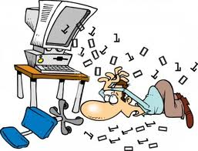
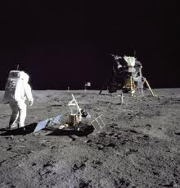
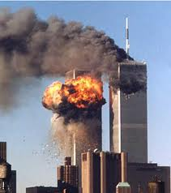
Společnost
střet kultur (=migrace)
konzum (reklama, masová kultura)
sekularizace (=zesvětštění, rozpad náboženské víry, často důsledkem válečných událostí)
rozpad tradičních hodnot (rodina)
globalizace (nová média, doprava, jazyky)
rozvoj ekonomiky/ničení životního prostředí
postmoderna (souvisí s uměním, životním stylem)
zdroj: http://www.sapss-plzen.cz
zdroj:www.novinky.cz
zdroj: www.tyden.cz

Slide 5
Umění a kultura
Atmosféra doby se odráží v umění » velké experimenty a pestrost.
Abstraktní expresionismus (USA, vliv evropského surrealismu, Jackson Pollock » barvy jsou doslova vrhány na plátno; v Evropě se nazývá informel )
konceptualismus (myšlenka je důležitější než samotné dílo » protest proti komerci umění; Marcel Duchamp – Fontána, tj. vystavený pisoár)
minimalismus (omezení uměleckých prostředků na minimum, př. obraz je namalován pouze jednou barvou)
body art (základním uměleckým prostředkem je lidské tělo, v některých případech i umělcovo; př. střelba do vlastního těla » upozornění na násilí ve společnosti; obtisky ženských těl na malířské plátno)

Slide 6
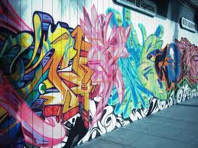
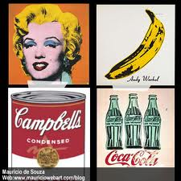
Umění a kultura
Pop art (USA, VB, zobrazení životního stylu konzumní společnosti, Andy Warhol » obraz Marilyn Monroe
s plechovkou Campbellovy polévky aj.)
Land art (využití krajiny, dotváření přírodního prostředí » „spirálové molo“ – Robert Smithson)
graffiti (70. léta USA, původně si pouliční gangy vymezovaly svou působnost » přezdívky, nápisy; později se stává komerční záležitostí)
Další směry: hyperrealismus, instalace, umění performance, nová média a postmodernismus (mísení stylů » proti racionalitě a účelnosti
v moderní architektuře, viz paneláky apod.)
Ukázky (graffiti a pop art):
zdroj:www.wallpapervortex.com
zdroj:midlife.cz

Slide 7
Světové literární směry
  Téma války:
  a) díla s prvky dokumentu (R. Merle, B. Polevoj)
  b) prózy deziluze (N. Mailer, Joseph Heller)
  c) tematika koncentračních táborů a genocidy židů (W. Styron)
  Existencialismus: (J. P. Sartre, A. Camus)
  „Rozhněvané generace“:
  a) Betnici (Ch. Bukowski, J. Kerouac, A. Ginsberg)
  b) Rozhněvaní mladí muži (K. Amis)
  Antiutopie: (G. Orwell, W. Golding)

Slide 8
Světové literární směry
  Magický realismus: (G. G. Márquez, J. L. Borges)
  Postmodernismus: (J. Irving, U. Eco)
  Neorealismus: (A. Moravia)
  Nový román: (A. Robbe-Grillet, Nathalie Sarrautová)
  Absurdní literatura/drama: (E. Ionesco, Samuel Beckett)
  Další významné národní literatury, poezie
  i drama: (A. Solženicyn, Boris Pasternak,
  R. Queneau, J. Prévert, A. Miller, K. Kesey)

Slide 9
Česká literatura po roce 1945
  Téma války:
- a) poezie (rychlou reakci umožňují krátké poetické texty významných básníků » J. Seifert,
F. Hrubín; nové básnické směry » Skupina 42, Květnáci)
- b) próza (L. Fuks, A. Lustig)
  Samizdat:
    a) český a slovenský underground (E. Bondy,
    I. M. Jirous)
    b) edice Petlice, Expedice (L. Vaculík,
    E. Kantůrková, V. Havel)
    - c) poezie písničkářů (J. Kainar » hudba K. Kryla)

Slide 10
Česká literatura po roce 1945
  Exil: (P. Tigrid, F. Peroutka, Milan Kundera, Josef Škvorecký)
  Oficiální tvorba: (B. Hrabal, O. Pavel, Vl. Neff,
  J. Šotola, Vl. Körner)

Slide 11
Odkazy, literatura
SOUKAL, J. Literatura pro IV. ročník gymnázií. Praha : SPN, 2005. ISBN 80-7235-311-X.
PROKOP, Vl. Přehled světové literatury 20. století : pro výuku literatury na středních školách. Sokolov : O. K. -Soft, 2011.
PROKOP, Vl. Přehled české literatury 20. století : pro výuku literatury na středních školách. Sokolov : O. K. – Soft, 2011.

